Slide 1
Эксперименты с поведенческими: кейсы и результаты
Автор проекта userator.ru
Морозов Роман
1 з 25

Slide 2
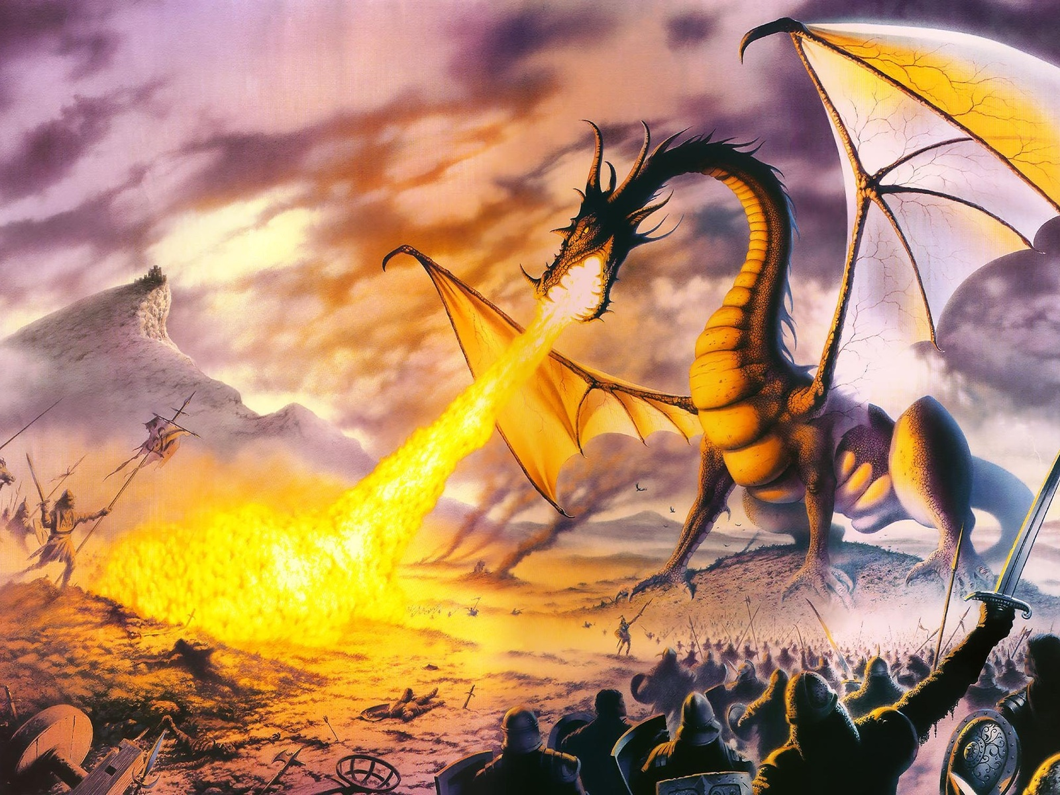
Кризис , Яндекс и SEO. Зачем Яндекс банит сайты ?
2

Slide 3
Возможные теории попадания в бан ?
Ваши поведенческие факторы накрутили конкуренты ,
Ваши поведенческие факторы плохо накрутили ссылочные биржи ,
Яндекс знает , что Вы будете покупать директ и решает свои финансовые трудности за Ваш счет,
Ваш сайт попал под ссылочный взрыв
Что делать при попадании в бан ?
Писать в поисковую систему Яндекс с сообщениями,
что вы непричастные к нарушениям лицензии Яндекса.
3

Slide 4
ПФ 6.0
ПФ 6.0
Почему Вы боитесь накручивать поведенческие факторы ?
4

Slide 5
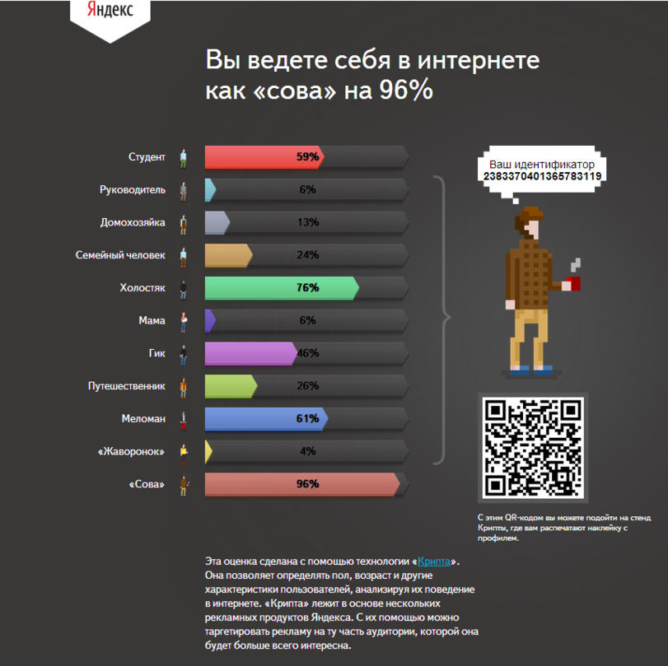
ПФ 6.0 – проблема предсказуемости поведения пользователей
5

Slide 6
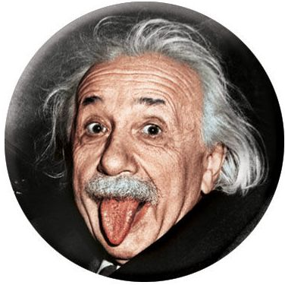
ПФ 6.0 – цели и задачи
В накрутке поведенческих факторов должны участвовать все пользователи Интернета (включая Генеральных директоров и работников поисковых систем)
Пользователи должны использовать любые OS
6

Slide 7
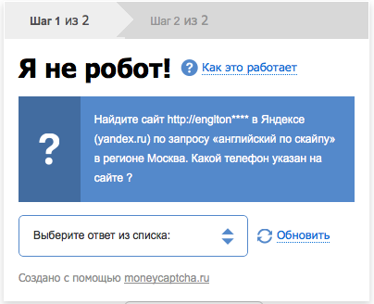
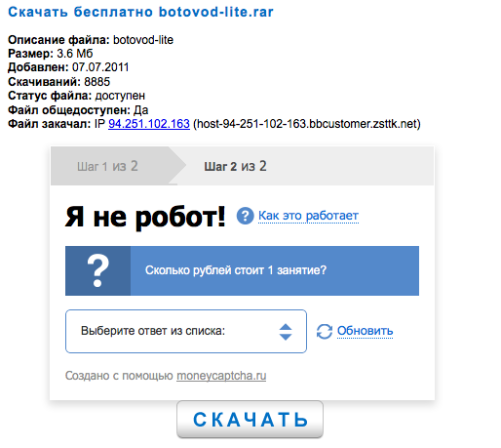
ПФ 6.0 – Captcha
7

Slide 8
ПФ 6.0 – Случайные ПФ – MoneyCaptcha.ru
8

Slide 9
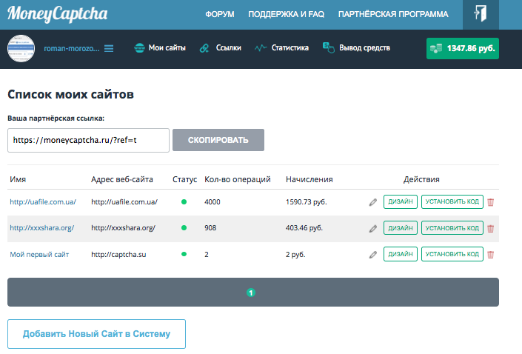
ПФ 6.0 – MoneyCaptcha.ru
9

Slide 10
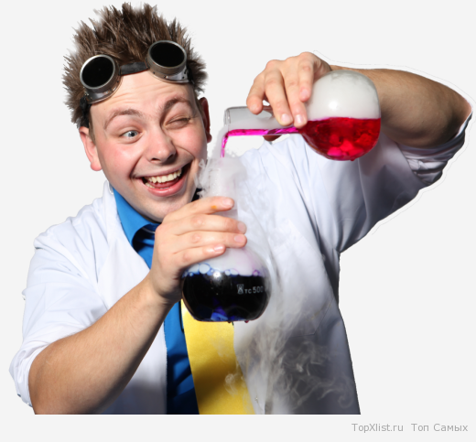
Простые эксперименты над поведенческими факторами
1 500 рублей каждому участнику
AllInTopConf
10

Slide 11
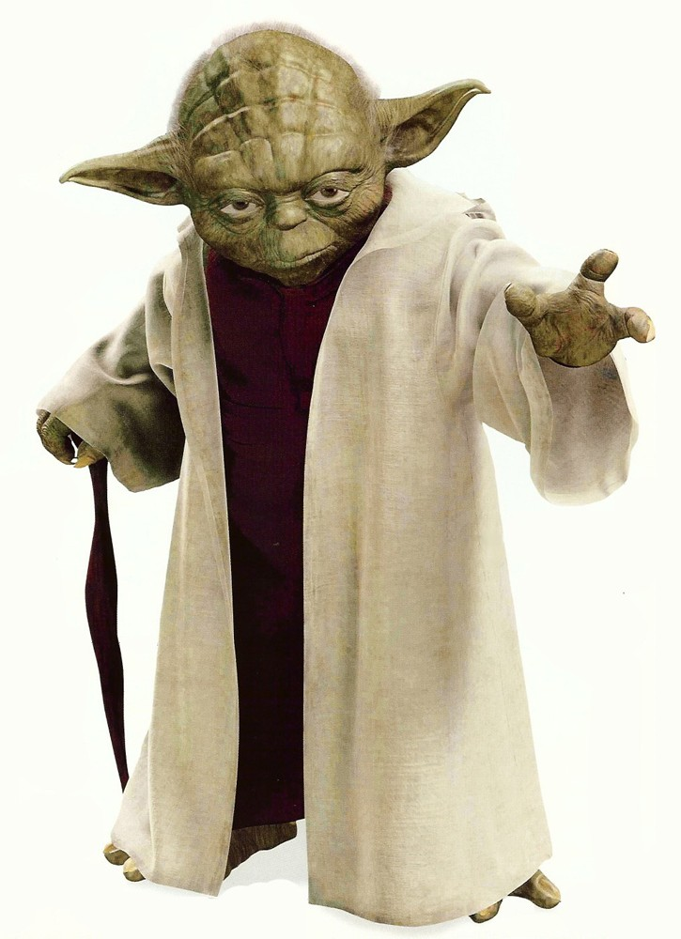
Простой эксперимент № 1 влияния на 1 ключевое слово
Шаг 1 – Выбираем сайт и «ключевое слово» по которому сайт находится в ТОП30,
Шаг 2 – Включаем счетчик userator.ru для продвигаемого сайта,
Шаг 3 – Включаем поведенческие факторы запросов «ключевое слово» + 5 запросов «ключевое слово + любое слово»,
Шаг 4 – Ждем 2-3 месяца и смотрим на результат !
11

Slide 12
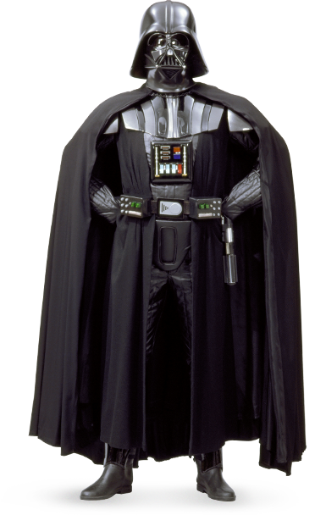
Простой эксперимент № 2 влияния на 1 ключевое слово
Шаг 1 – Выбираем сайт и «ключевое слово» по которому сайт находится в ТОП30,
Шаг 2 – Ищем сайт с плохой оптимизацией (с 4 места) на доменах третьего уровня выше продвигаемого и включаем поведенческие факторы 2.0 с высокими перекосами в статистике,
Шаг 3 – Ждем 1-2 недели и ужасаемся результатами !
12

Slide 13
Простой эксперимент №3 влияния на 1 ключевое слово
Шаг 1 – Выбираем сайт и «ключевое слово» по которому сайт находится в ТОП30,
Шаг 2 – Включаем СЕКРЕТНЫЙ алгоритм,
Шаг 3 – Ждем 1-2 месяца и ужасаемся результатами !
13

Slide 14
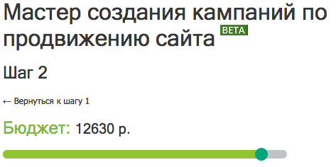
Поведенческий визард
14

Slide 15
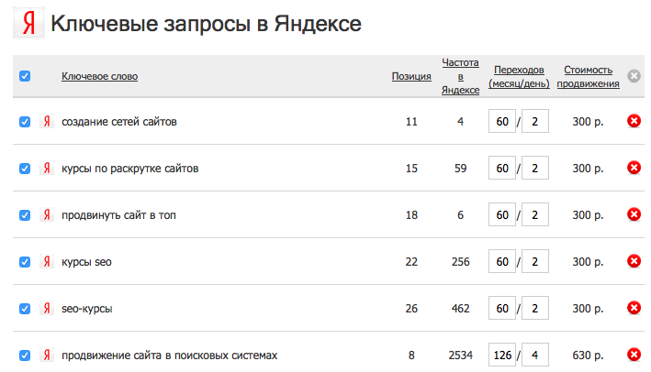
Визард – Поведенческие факторы
15

Slide 16
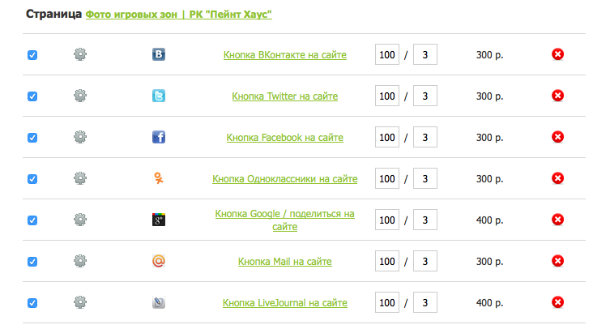
Визард – Социальные факторы
16

Slide 17
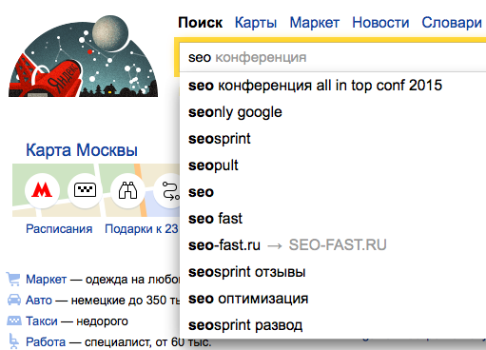
Визард – Продвижение подсказками
17

Slide 18
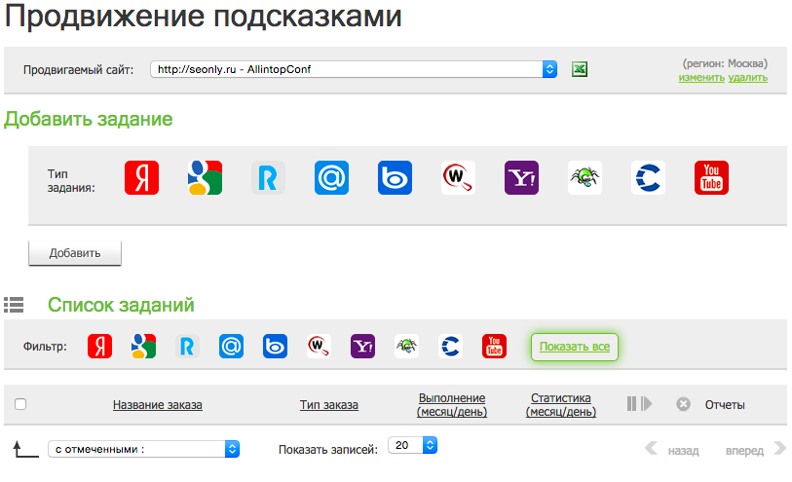
Визард – Продвижение подсказками
18

Slide 19
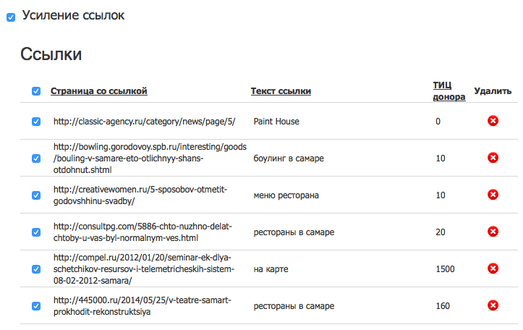
Визард – Ссылочные факторы
19

Slide 20
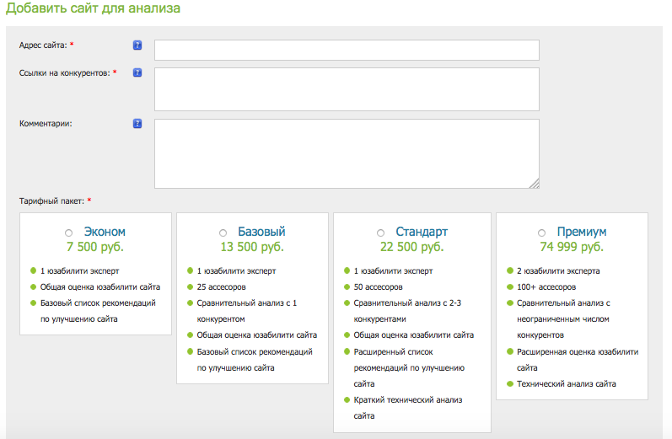
Визард – Улучшение юзабилити
20

Slide 21
Всем спасибо !
Блог : Seonly.ru
Skype: romanmorozov
21

